Slide 1
Методические основы организации сюжетно-ролевых игр

Slide 2
Литература:
Арсентьева В.П. Игра – ведущий вид деятельности в дошкольном детстве. – М., Форум, 2009.
Козлова С.А. Дошкольная педагогика. – М., Академия, 2008.
Михайленко Н.Я., Короткова Н.А. Организация сюжетной игры в детском саду. – М., 2001. (есть новое издание)

Slide 3
ПРОЧИТАЙТЕ ОПРЕДЕЛЕНИЯ И ОТВЕТЬТЕ НА ВОПРОС «Какое определение относится к теме нашего урока?»
ИГРА:
средство самообучения, самореализации, самоутверждения;
ведущий вид деятельности;
средство всестороннего развития (физическое, умственное, нравственно-трудовое..);
форма деятельности в условных ситуациях, направленная на воссоздание и усвоение общественного опыта;
форма организации жизни и деятельности детей;
метод обучения;
способ изменения положения в обществе (ребенка).

Slide 4
Особенности игры:
Функции игры:
мнимая воображаемая ситуация;
наличие роли;
самостоятельность детей;
воплощение собственного взгляда, представлений, своего отношения к событиям;
творческий характер.
Воспитательная
Развивающая
Обучающая
Организаторская
Коррекционная

Slide 5
Значение сюжетно-ролевых игр:
Формирование творческих способностей,
Развитие воображения,
Формирование положительных взаимоотношений,
Воспитание нравственно-волевых качеств,
Всестороннее развитие личности ребенка.

Slide 6
Мотив игры:
В раннем детстве
В более старшем возрасте
Внимание на отношения людей друг к другу, желание отразить их взаимоотношения в игре
Потребность овладения миром человеческих предметов.
СПЕЦИФИКА СЮЖЕТНО-РОЛЕВОЙ ИГРЫ:
- условный замещающий характер действий;
возможность в воображаемой ситуации осуществлять лю­бые привлекающие ребенка действия, включаться в разнообразные события, что дает ощущение свободы;
- не требует получения реального, ощутимого результата, здесь все условно, «как будто».

Slide 7
Этапы развития игровых действий: (Н.Я.Михайленко)
I -
II -
III -
предметно-игровые действия;
ролевого действия и взаимодействия;
сюжетосложения.
Главное содержание ролевых игр:
Младший дошкольный возраст
Средний дошкольный возраст
Старшие дошкольники
— воспроизведение действий с предметами,
— воспроизведение отношений между взрослыми,
— выполнение правил, вытекающих из взятой на себя роли.
Соответственно ссора возникает по разным причи­нам:
в младшем дошкольном возрасте — из-за игрушки,
в сред­нем — чаще из-за ролей,
в старшем — основные конфликты по поводу того «бывает так или не бывает».

Slide 8
Структура сюжетно-ролевой игры:
Сюжет – это та сфера действительности, которая воспроизводится детьми. | Отражает повседневную реальность
 | Быт
 | Производственные отношения
 | Общественно-политические
 | Отражение внешних событий
Содержание – это то, что воспроизводится ребенком в качестве центрального и характерного момента деятельности и отношений между взрослыми в их бытовой, трудовой, общественной деятельности.
Роль – игровая позиция ребенка, отождествление с каким-либо персонажем сюжета.
Игровые действия – элементарные части деятельности, действия в соответствии с представлениями о данном персонаже, выполняемые с помощью игровых предметов, предметов-заместителей. Средство реализации сюжета. (От действий с предметом - к изобра­зительным действиям (движениям) — до действий в речевом плане).

Slide 9
Определите сюжет, содержание, роли, игровые действия.

Slide 10
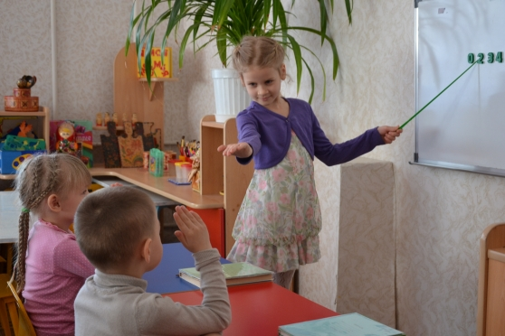
Определите сюжет, содержание, роли, игровые действия.

Slide 11
Определите сюжет, содержание, роли, игровые действия.

Slide 12
Назовите этапы развития СР игры, возраст детей, соответствующий этому этапу, какими действиями овладевает ребенок:
1. Ознакомительная игра (действия с предметом, манипуляции – 1 год);
2. Отобразительная игра (овладение действиями – 1-2 года);
3. Сюжетно-отобразительная игра (отражение действий, полученных в повседневной жизни – 2-3 года);
4. Сюжетно-ролевая игра (ролевые действия, связанные с отношениями к другим играющим - 3-7 лет).

Slide 13
Какие условия необходимо создавать для формирования сюжетно-ролевой игры?
До 3-х лет
С 3-х лет
Старше 5 лет
ставить детей перед необходимостью использовать новый, более сложный способ построения игры (сначала вслед за взрослым, затем самостоятельно);
«втягивать» детей в сов­местную игру, развернутую в виде цепочки ролевых диало­гов, тем самым открыть игровую роль;
включать детей в своеобразные игры — придумывания, знакомя с новым способом построения сю­жетной игры — творческим комбинированием разнообразных событий.

Slide 14
3 способа построения игры:
I. Предметно-игровой способ (ранний возраст), где в совместной игре учат осуществлению условных действий с игрушками, предметами-заместителями, воображаемым предметом, а так­же взаимодействию.
II. Ролевой способ (младший дошкольный возраст), при котором происходит формирование ролевого поведения, ориентиро­ванного на партнера: сначала — игрушку, затем — взрослого и сверстника. Осуществляется это постепенно, через «роль в действии», взаимодействие по ролям, ролевые диалоги, смену ролей в зависимости от изменения сюжета.
III. Сюжетосложение (старший дошкольный возраст) — формиро­вание совместного построения сюжета игры, комбинирова­ния, согласования индивидуальных замыслов.

Slide 15
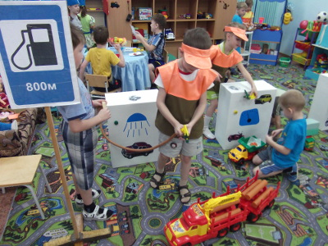
Определите способ построения игры
Сюжетосложение

Slide 16
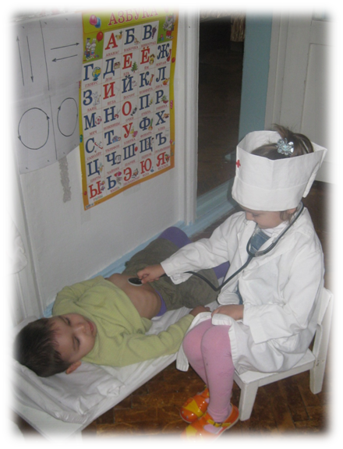
Определите способ построения игры
Ролевой, направленный на сверстника

Slide 17
Определите способ построения игры
Предметно-игровой

Slide 18
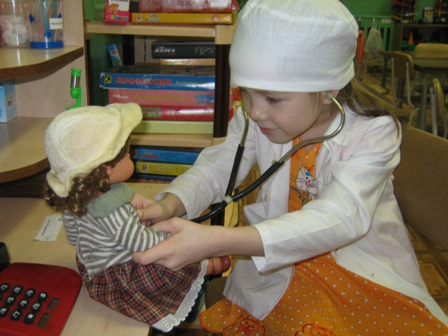
Определите способ построения игры
Ролевой, ориентирован на игрушку

Slide 19
Компоненты комплексной методики формирования сюжетно-ролевой игры (Е.В.Зворыгина, С.Л.Новоселова):
Планомерное обогащение жизнен­ного опыта детей.
Совместные (обучающие) игры педагога с детьми, направ­ленные на передачу игрового опыта традиционной культу­ры игры — ребенок учится имеющийся жизненный опыт переводить в игровой условный план, ставить и решать иг­ровые задачи разными способами.
Своевременное изменение предметно-игровой среды.
Активизирующее общение взрослого с детьми, направлен­ное на побуждение дошкольников к самостоятельному использованию в игре новых способов решения игровых за­дач и новых знаний об окружающем мире (вопрос, совет).

Slide 20
МЕТОДЫ РУКОВОДСТВА сюжетно-ролевой игрой
Прямого руководства: Ролевое участие педагога в игре Участие в сговоре на игру Разъяснение, совет, помощь Обсуждение игры с перспективой на дальнейшее развитие | Косвенного руководства: Обогащение знаний Чтение художественной литературы Сюрпризный момент | Комплексного руководства: Ознакомление с окружающим в активной деятельности Организация предметно-пространственной среды Активизация общения взрослого с детьми Обучение способам воспроизведения игровых действий

Slide 21
Формирование сюжетно-ролевой игры детей до 3-х лет
Предпосылки развития сюжетной игры на втором году жизни:
«одушевление» куклы, которая потом станет партнером в самостоятельной игре;
выполнение действий с подразумеваемым предметом (кор­мит кашей, которой в ложке нет);
превращение одних предметов в другие (предме­ты-заместители).
Первая младшая группа — период «расцвета» сюжетно-отобразительной игры, развитие механизмов моделирования жизненных ситуаций (в основном бытовых) на игрушках.
Во второй половине 3-его года дети учатся:
- использовать в игре с игрушкой диалог (для активизации используем «телефон»).
- превращаться в другого — важный шаг в формирова­нии ролевой игры (животные и птицы; движущиеся предметы; взрослые). Используем подвижные сюжетные игры.
Это уже образно-ролевая игра
Целенаправленная, комплексная работа педагога с детьми от полутора до трех лет приводит к формированию мини-режиссерской и образно-ролевой игры.

